Slide 1

PGS. TS. VŨ BÍCH NGA

Slide 2

Nêu được khái niệm và nguyên nhân HC Cushing
Nắm được phân loại và triệu chứng lâm sàng hội chứng cushing
Trình bày được các nghiệm pháp dùng trong chẩn đoán xác định, chẩn đoán phân biệt và nguyên nhân của HC Cushing
Nêu được nguyên tắc điều trị theo nguyên nhân hội chứng cushing

Slide 3

Nguyên nhân
HC Cushing do thuốc: thường gặp nhất
HC Cushing phụ thuộc ACTH: bệnh Cushing (chiếm 80%), u tiết ACTH lạc chỗ (15 – 20%, thường gặp u carcinoid ở phế quản, tuyến ức, ruột, tụy, buồng trứng…)
HC Cushing không phụ thuộc ACTH: do Adenom tuyến thượng thận, carcinoma tuyến thượng thận, tăng sản tuyến thượng thận…

Slide 4

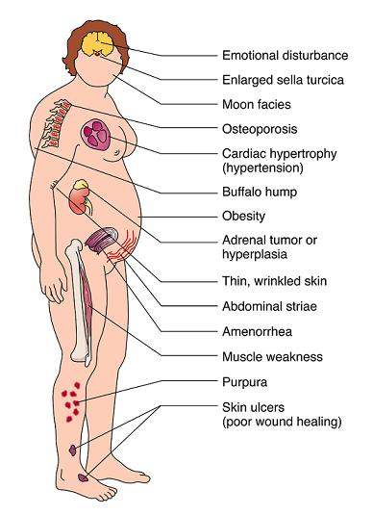
Truncal obesity
Moon face
Fat deposits supraclavicular fossa and posterior neck- buffalo hump
HTN
Hirsutism
Amenorrhea or impotence
Depression
Thin skin
Easy bruising
Purplish abdominal striae
Proximal muscle weakness
Osteoporosis
Diabetes Mellitus
Avascular necrosis
Wound healing impaired
Pysch symptoms
Hyperpigmentation
Hypokalemic alkalosis

Slide 5

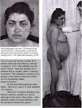

- Tăng cân, mặt tròn như mặt trăng, da ửng đỏ, gáy có bướu mỡ. Rối loạn phân bố mỡ: mỡ tập trung chủ yểu ở mặt, cổ, trên xương đòn, thận bụng (béo trung tâm), ít ở các chi.

Slide 6
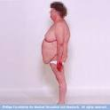
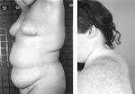

Slide 7
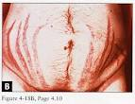


Thay đổi về da. Các vết rạn da đỏ tím ở ngực, đùi, bụng. Trứng cá và tăng tiết bã nhờn ở mặt, lưng.

Slide 8
Tăng HA: thường tăng cả HA tâm thu và tâm trương
ĐTĐ, rối loạn dung nạp glucose.
Biểu hiện cơ xương khớp: loãng xương, biểu hiện đau ở khung chậu, đau rễ thần kinh, gãy xương tự nhiên, xẹp đốt sống. Teo cơ, giảm cơ lực với dấu hiệu ghế đẩu
Rối loạn sinh dục: mất kinh, liệt dương…
Rối loạn tâm thần, trầm cảm
Rậm lông cũng hay gặp.(gặp ở 80% BN nữ). Hiếm găp hơn: biểu hiện nam hóa.(do carcinoma tuyến thượng thận)

Slide 9
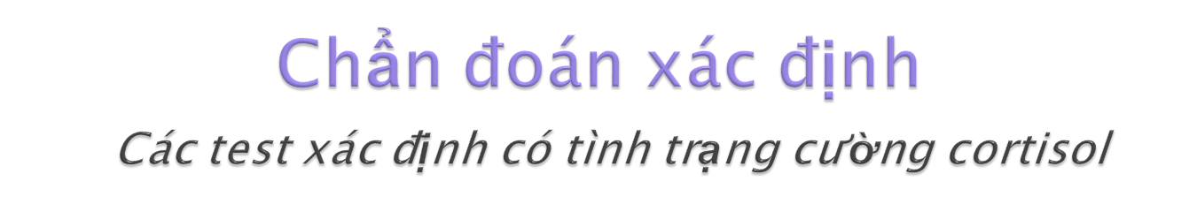
Cortisol tự do niệu/24h tăng: test chính để chẩn đoán hội chứng Cushing không phụ thuộc ACTH nội sinh.
Giới hạn chẩn đoán: cortisol niệu >100µg/24h
Cortisol máu tăng và rối loạn nhịp tiết cortisol

Slide 10
Test ức chế dexamethasone qua đêm với liều 1mg
Cách tiến hành: cho BN uống 1 mg dexamethason lúc 23h, 8h sáng hôm sau đo nồng độ cortisol trong máu.
Ngưỡng chẩn đoán: cortisol huyết tương có giảm nhưng vẫn > 50nmol/L
Nếu cortisol máu giảm dưới 50 nmo/l vào 8h sáng hôm sau được coi là bình thường

Slide 11
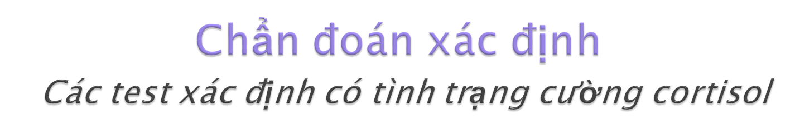
Test ức chế dexamethasone liều thấp: thực hiện khi các test trên chưa đủ rõ để chẩn đoán xác định
Cách tiến hành: ngày đầu tiên đo một mẫu cortisol 8h sang, ngày thứ 2 và thứ 3 cho BN uống dexamethason 0,5mg mỗi 6h. 8h sáng ngày thứ 4 đo cortisol máu
Đáp ứng bình thường cho kết quả nồng độ cortisol máu < 140 nmo/l cho phép loại trừ hội chứng Cushing. Đáp ứng bất thường rất gợi ý chẩn đoán hội chứng Cushing nhưng chưa cho biết nguyên nhân. Có 10-15% dương tính giả.

Slide 12

Định lượng ACTH
Trong trường hợp HC Cushing phụ thuộc ACTH (u tuyến yên hoặc u tiết ACTH lac chỗ): nồng độ ACTH tăng cao > 10 pg/ml
HC Cushing không phụ thuộc corticoid (u tuyến thượng thận, tăng sản vỏ thượng thận) : nồng độ ACTH sẽ thấp < 5 pg/ml

Slide 13

Dựa vào các test đặc hiệu
Test ức chế dexamethasone liều cao
Là test có giá trị nhất để phân biệt hội chứng Cushing do u tiết ACTH lạc chỗ với bệnh Cushing do u tuyến yên
Cách tiến hành: giống nghiệm pháp ức chế bằng dexamethason liều thấp chỉ khác ở liều dexamethason uống 2mg mỗi 6h trong 48h
Kết quả nếu nồng độ cortisol máu giảm hơn 50% so với nồng độ trước khi uống dexamethason, nghĩ đến bệnh Cushing. Nếu cortisol máu không giảm nghĩ đến u tuyến thượng thận hoặc HC tiết ACTH lạc chỗ.

Slide 14
MRI tuyến yên: có thể phát hiện adenoma tuyến yên
CT scanner hoặc MRI tuyến thượng thận: có thể phát hiện u hoặc phì đại tuyến thượng thận.

Slide 15
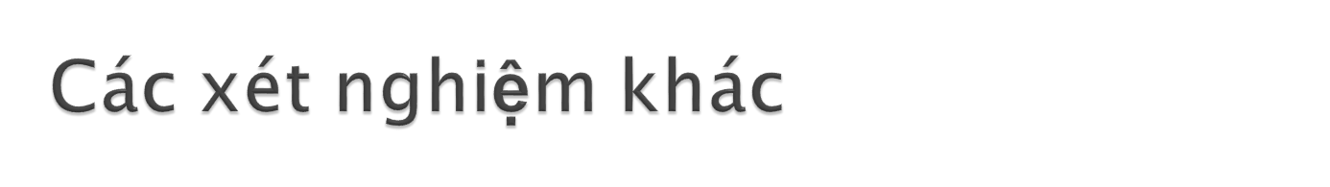
Công thức máu: Tăng hồng cầu, Hb, Hct
Sinh hóa: Tăng Glucose, giảm Kali, tăng Calci niệu…
Soi đáy mắt: Thị lực, thị trường thay đổi do u tuyến yên chèn ép, THA
XQ tim phổi: Bóng tim to, xẹp đốt sống, sỏi tiết niệu
Điện tim: dày thất, hạ kali….

Slide 16
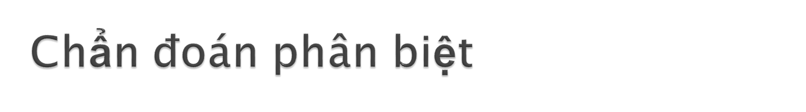
Nghiện rượu
Béo phì
Sử dụng một số thuốc: Phenyltoin, phenobarbital….
Phụ nữ có thai

Slide 17
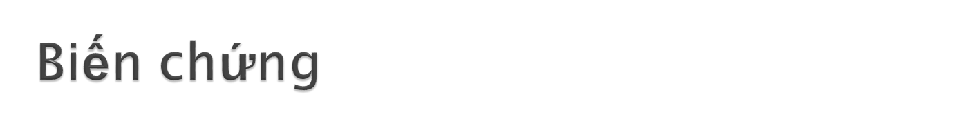
Tăng huyết áp
Nhiễm trùng, nhiễm nấm
Gãy xương
Mù lòa, giảm thị lực do u tuyến yên chèn ép
Sạm da (HC Nelson)
Tử vong

Slide 18

Bệnh Cushing do u tuyến yên:
Điều trị ngoại khoa: - PT chọn lọc qua xương bướm: là lựa chọn hàng đầu, thường thực hiện sau khi định lượng ACTH lấy mẫu ở xoang đá. Phẫu thuật có thể điều trị bệnh mà không làm tổn thương chức năng tuyến yên.
- Tai biến: đái tháo nhạt, suy tuyến yên, suy thượng thận thứ phát
Xạ trị tuyến yên: là lựa chọn thứ hai để điều trị bệnh Cushing (khi thất bại với PT tuyến yên qua xương bướm)
- Hay dùng gamma knife
- Biến chứng: suy tuyến yên

Slide 19
Hội chứng Cushing phụ thuộc ACTH do u tiết ACTH lạc chỗ
Điều trị tận gốc là phẫu thuật cắt bỏ u.
- Nếu u ác tính hoặc đã di căn xa không phẫu thuật được thì dùng các thuốc ức chế tổng hợp corticoid
- Khi các phương pháp trên không thành công có thể cần phẫu thuật cắt bỏ tuyến thượng thận 2 bên.

Slide 20
Hội chứng Cushing do u thượng thận
- Phẫu thuật cắt thượng thận một bên:
- Chỉ định điều trị cho adenome thượng thận hoặc carcinom thượng thận.
Thận trọng: BN có thể bị suy thượng thận cấp sau mổ.
Điều trị HC Cushing do dùng Glucocorticoid cần cai giảm dần liều corticoid, đánh giá đáp ứng của BN để chỉnh liều.

Slide 21

Các thuốc điều trị nội khoa
thuốc ức chế tổng hợp cortcoid
Chỉ định:
chuẩn bị PT
không thể PT
phẫu thuật thất bại
đang chờ hiệu quả xạ trị,
khi BN có tình trạng tâm thần hay thực thể cần kiểm soát ngay cortisol.

Slide 22

Các thuốc điều trị nội khoa
o Ketoconazole: 600-1200 mg/ngày, chia 2 lần (sử dụng nhiều nhất, có hiệu quả, ít tác dụng phụ, có thể gây tăng men gan )
o Aminoglutethimide: 1-2g/ngày, chia 4 lần. Tác dụng phụ: RLTH, có thể làm tăng ACTH khi dùng lâu
o Mitotane: 2-6 g/ngày, chia liều làm 3-4 lần. Tối đa 16g/ngày. Tác dụng phụ: buồn nôn, nôn, tiêu chẩy, buồn ngủ…có thể suy thượng thận
o Metyrapone: 750mg-6g/ngày, uống, chia 3 lần. Tác dụng phụ: rối loạn tiêu hóa…

Slide 23
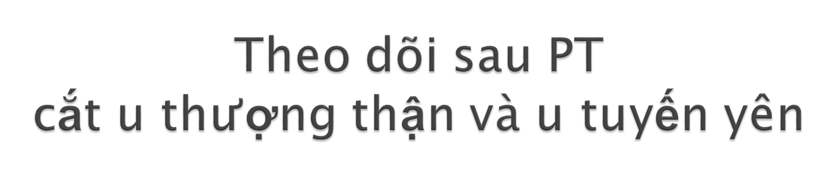
Theo dõi : Sau phẫu thuật BN có thể bị suy thượng thận vì vậy cần phải theo dõi sát tình trạng lâm sàng để phát hiện các triệu chứng của suy thượng thận: mệt, rối loạn tiêu hóa, hạ huyết áp… và làm các xét nghiệm cận lâm sàng: cortisol máu, điện giải đồ…

Slide 24
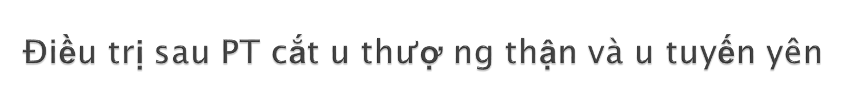
o Trong trường hợp phẫu thuật tuyến thượng thận cần điều trị corticoid thay thế trong và sau phẫu thuật để đề phòng suy thượng thận cấp sau PT
o Điều trị thay thế Glucocorticoid cho tới khi trục dưới đồi-tuyến yên-thượng thận phục hồi. Hydrocortisone l0-30 mg/ngày, 2/3 liều vào buổi sáng, 1/3 liều vào buổi chiều, theo nhịp tiết ngày đêm của cortisol. Theo dõi đáp ứng của bệnh nhân để chỉnh liều
o Fludrocortisone 50-300μg, uống một lần trong ngày trong trường hợp cần thiết.
o Đảm bảo thay thế glucocorticoid và Mineralocorticoid lâu dài, vĩnh viễn khi cắt thượng thận hai bên

Slide 25
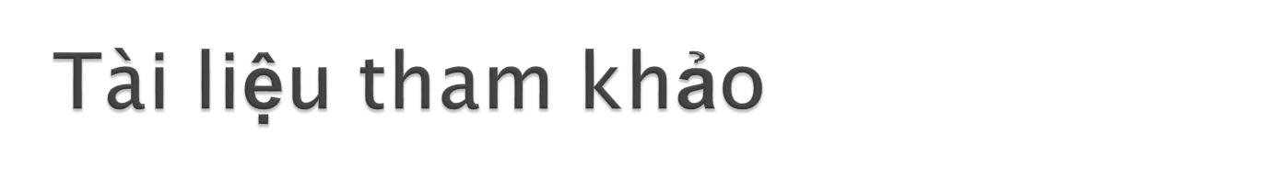
Bệnh học nội khoa 2017
Bệnh nội tiết chuyển hóa (dùng cho bác sỹ và học viên sau đại học) 2014
Bệnh nội tiết chuyển hóa thường gặp, NXBYH: (2005).
Chuyên đề nội tiết chuyển hóa, NXBYH: (2008)..
Harrison endocrinology (2015).

Slide 26
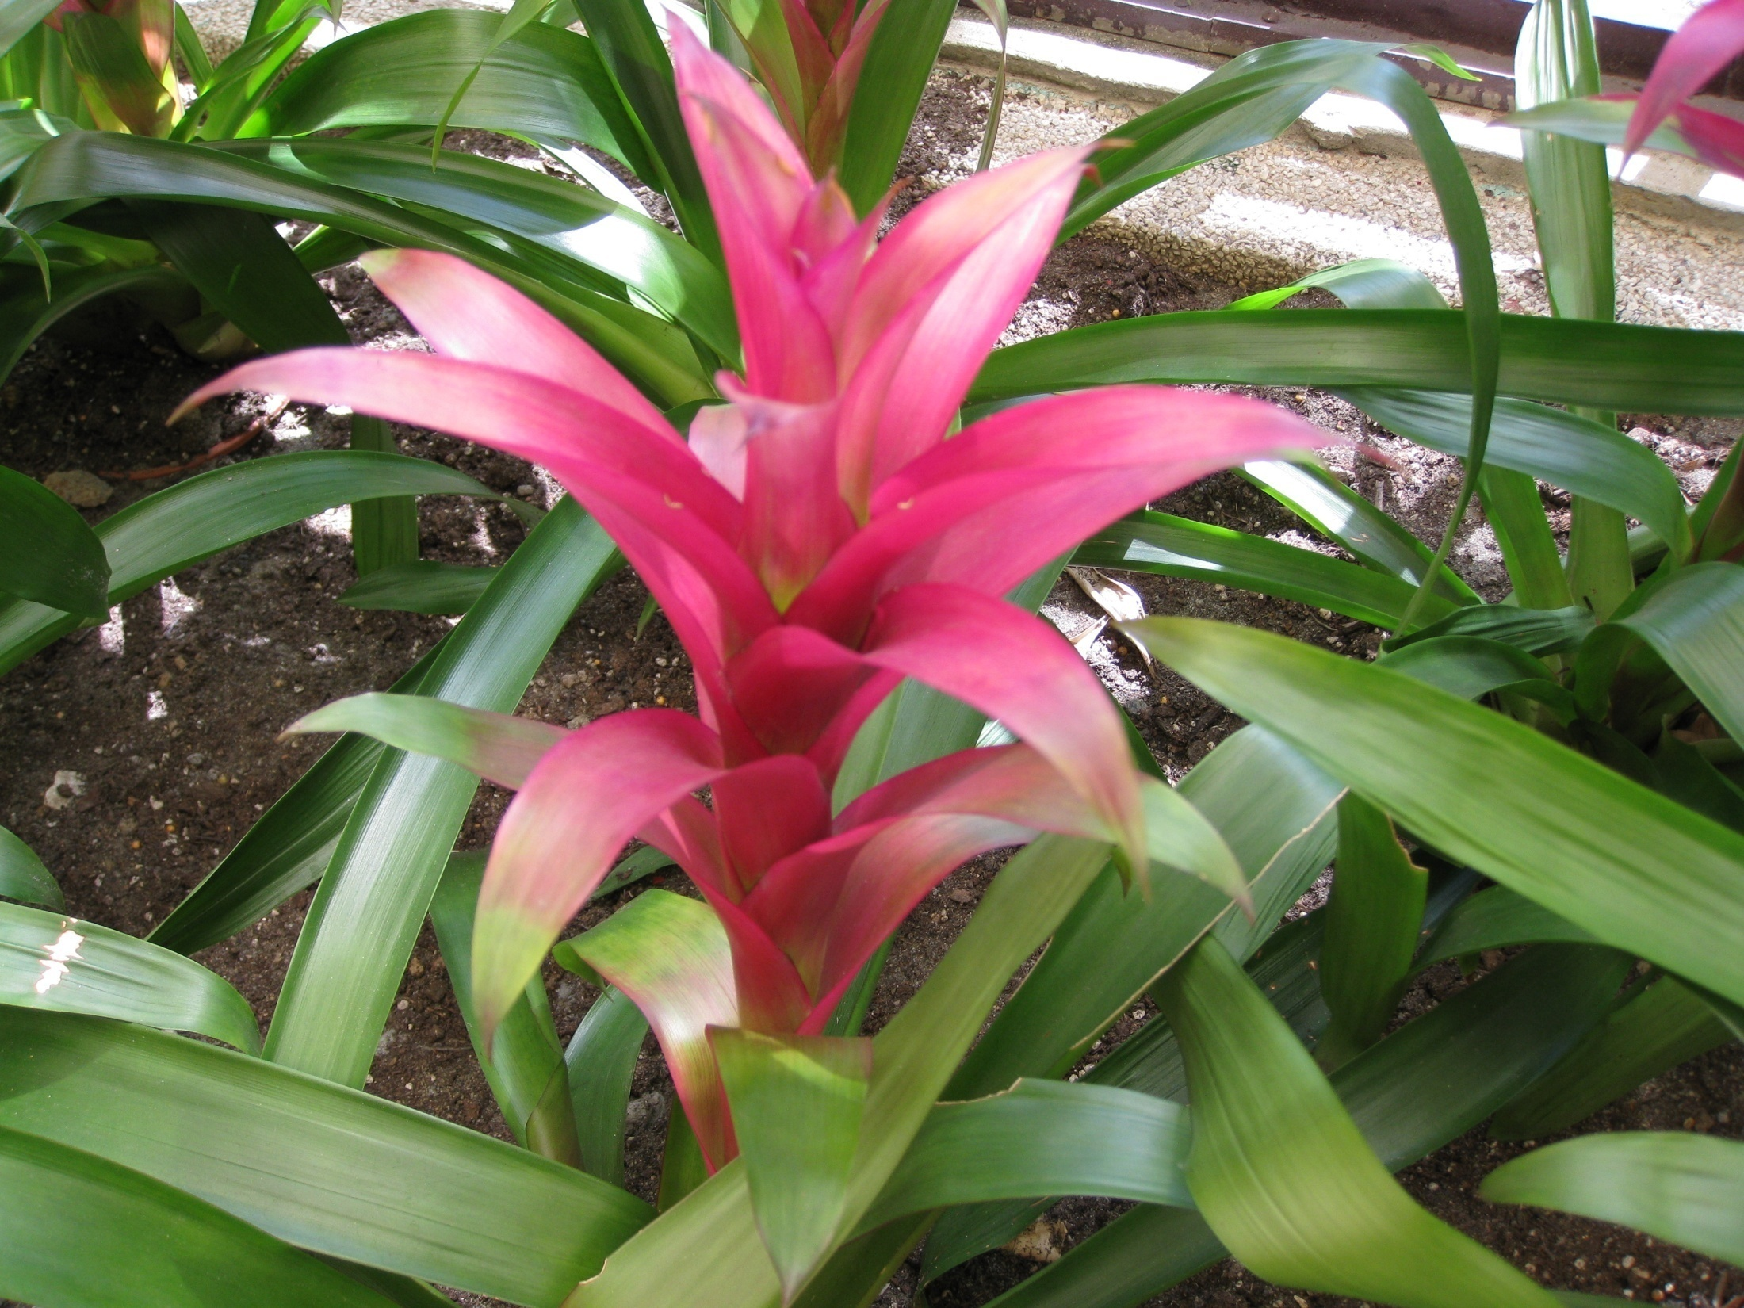
xin cám ơn

